Slide 1
Árvore B em Memória Secundária
Implementação de uma classe Árvore B de ordem m operando estritamente em disco
Algoritmos e Estruturas de Dados — AED-PG-2026 (5955001-3)
Prof. Dr. José Augusto Baranauskas — DCM / USP
Linguagem: C++17 · 1º Semestre/2026
Alunos: Cássio Takarada · Cézio Luiz Ferreira Junior

Slide 2
2. Roteiro da apresentação
Parte 1 — a estrutura
• Contexto: por que disco e por que Árvore B.
• Como um nó é organizado e como o arquivo é gravado.
• Decisões de implementação (1 nó por I/O).
• Os métodos: busca, inserção e remoção.
• Demonstração ao vivo + grafos gerados.
Parte 2 — a avaliação
• Experimentos, métricas e metodologia.
• Impacto da ordem m (I/O e altura).
• Resultados por operação e por tamanho do conjunto.
• Reaproveitamento de nós (espaço).
• Validação em dois sistemas + discussão (union) e conclusões.
Árvore B em Memória Secundária — AED-PG-2026 2/36

Slide 3
3. O problema e os objetivos
• Enunciado: implementar uma classe Árvore B de ordem m que resida em MEMÓRIA SECUNDÁRIA (um arquivo em disco).
• Restrição central: a árvore é lida/transferida em blocos — carregada parcialmente, NUNCA inteira na RAM. Cada operação toca um nó por vez.
• Operações exigidas: busca, inserção e remoção completas, mantendo a árvore balanceada.
• Instrumentação pedida: contar acessos ao disco e permitir monitorar a estrutura (impressão, altura, grafo).
• Nosso objetivo extra: avaliar empiricamente o efeito de m e do tamanho do conjunto, e validar os resultados em mais de uma máquina.
Árvore B em Memória Secundária — AED-PG-2026 3/36

Slide 4
4. Contexto — memória rápida × disco lento
• A memória RAM é rapidíssima, mas é pequena e volátil (some quando desliga).
• O disco é enorme e permanente, porém MILHARES de vezes mais lento que a RAM.
• Num banco de dados, o gargalo quase sempre é o disco — não a CPU.
• Por isso a regra do trabalho: a árvore mora no disco e nunca é carregada inteira; cada passo lê ou escreve só um pedaço (um nó).
• Consequência: para ser rápido, o segredo é fazer o MENOR número de acessos ao disco possível.
Árvore B em Memória Secundária — AED-PG-2026 4/36

Slide 5
5. Contexto — índice e a métrica honesta
• Um índice é o "sumário" que evita ler o arquivo inteiro: ele diz onde está cada registro.
• A Árvore B é a estrutura de índice usada de fato por bancos de dados (MySQL, PostgreSQL) e por sistemas de arquivos.
• A métrica que realmente importa NÃO é o relógio, e sim o NÚMERO DE ACESSOS AO DISCO — independe do hardware.
• Por que o relógio engana: a escrita vai para o cache do sistema operacional, então o tempo medido varia com a máquina e a carga.
• Toda a apresentação gira em torno de uma pergunta: como organizar o arquivo para responder buscas com o menor número de acessos?
Árvore B em Memória Secundária — AED-PG-2026 5/36

Slide 6
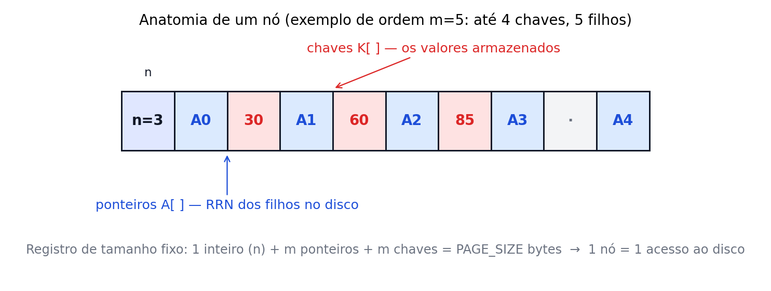
6. Anatomia de um nó
• Cada nó é um registro de TAMANHO FIXO, gravado e lido de uma vez só.
• Campos: n (quantas chaves o nó tem), o vetor de ponteiros A[ ] (os RRN dos filhos) e o vetor de chaves K[ ] (os valores).
• Um nó de ordem m guarda até m-1 chaves e até m filhos — por isso m maior = mais chaves por nó.
• PAGE_SIZE = 1 inteiro + m ponteiros + m chaves. Esse tamanho fixo é o que permite achar qualquer nó por cálculo direto.
• Regra de ouro: ler ou escrever UM nó = UM acesso ao disco.
Árvore B em Memória Secundária — AED-PG-2026 6/36

Slide 7
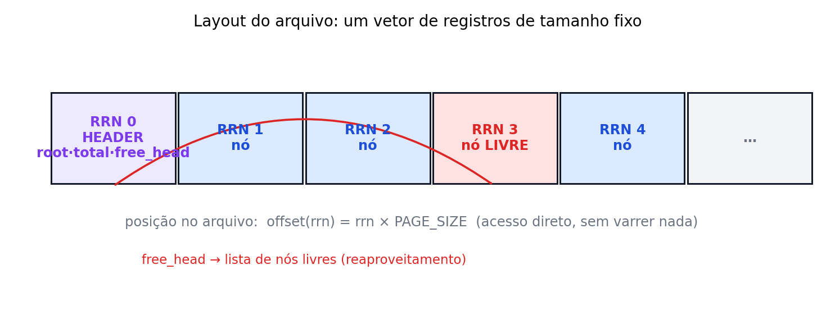
7. Layout do arquivo no disco
• O arquivo é um VETOR de registros de tamanho fixo, numerados por RRN (Relative Record Number).
• O registro 0 é o HEADER: guarda a raiz (root), o total de nós e a cabeça da lista de livres (free_head).
• Para achar um nó: offset = RRN × PAGE_SIZE. Acesso direto, sem varrer o arquivo.
• Nós removidos não somem: entram numa lista de livres encadeada no próprio arquivo, prontos para reuso.
• Abrir o arquivo e já saber a raiz (no header) custa uma única leitura de metadado.
Árvore B em Memória Secundária — AED-PG-2026 7/36

Slide 8
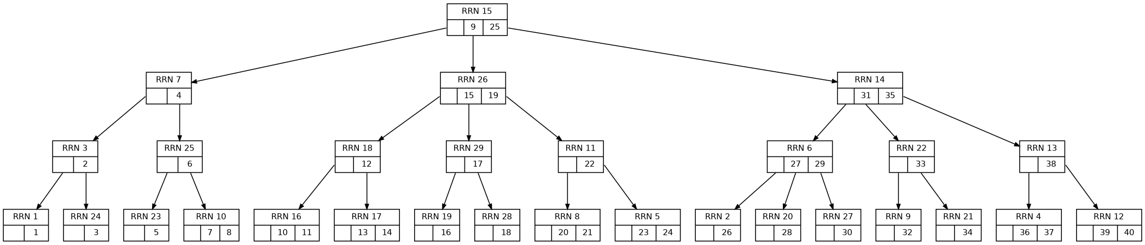
8. Decisões de implementação
• Ordem m é constante simbólica de compilação (M): estrutura totalmente parametrizada.
• Raiz da árvore: armazenada no header (registro 0) do arquivo — campo root.
• Um nó por I/O: readNode/writeNode de um registro de PAGE_SIZE; a árvore NUNCA é carregada inteira em memória.
• Registro do nó: n · A[0..m-1] (ponteiros RRN) · K[0..m-1] (chaves).
• Reaproveitamento de nós: estrutura = lista encadeada de livres (pilha LIFO) no próprio arquivo - free_head no header; cada nó livre marca n=-1 e aponta o próximo em K[1]; allocNode reusa antes de estender o arquivo.
Árvore B (m=3) com 40 chaves — exportada do nosso código (Graphviz); cada caixa mostra o RRN do nó em disco
Árvore B em Memória Secundária — AED-PG-2026 8/36

Slide 9
9. O DiskManager — um nó por I/O
• Toda a conversa com o disco passa por uma única classe: o DiskManager.
• readNode(rrn) / writeNode(rrn): leem e escrevem exatamente UM registro de PAGE_SIZE — nunca mais que isso.
• É aqui que mora o CONTADOR DE ACESSOS: cada readNode/writeNode soma 1. Essa é a métrica central da avaliação.
• readHeader / writeHeader: acessam o registro 0 (raiz, total, free_head).
• Garantia de projeto: a árvore nunca é carregada inteira — a lógica da B-tree só enxerga o disco por meio do DiskManager.
Árvore B em Memória Secundária — AED-PG-2026 9/36

Slide 10
10. Reaproveitamento — a lista de livres
• Quando uma remoção libera um nó, ele não é descartado: vira um nó LIVRE.
• freeNode(rrn): marca o nó com n = -1 e o encadeia na lista de livres, cuja cabeça (free_head) fica no header.
• allocNode(): antes de crescer o arquivo, pega o primeiro nó da lista de livres (pilha LIFO) — só estende o arquivo se não houver livres.
• Resultado: o arquivo reaproveita espaço em vez de inchar a cada remoção+inserção.
• É um comportamento ligável (setReuse) — usamos isso para medir o ganho no experimento de churn.
Árvore B em Memória Secundária — AED-PG-2026 10/36

Slide 11
11. Métodos — visão geral
• Três operações principais, todas operando em disco: busca, inserção e remoção.
• mSearch / mSearchPath — busca m-way da raiz à folha; retorna (RRN, índice, achou).
• insertB — inserção bottom-up com propagação de split.
• deleteB — remoção com sucessor in-order, redistribuição (empréstimo) e fusão (merge).
• Auxiliares: splitNode, insertInNode, removeFromNode, findSuccessorLeaf.
• Monitoramento: printTree (hierárquico), height, exportDot (Graphviz) e o contador de acessos.
• Nos próximos slides, cada operação em detalhe.
Árvore B em Memória Secundária — AED-PG-2026 11/36

Slide 12
12. Busca m-way
• Em cada nó, as chaves dividem o universo em FAIXAS — como um dicionário que diz 'entre tal e tal palavra'.
• Comparamos a chave buscada com as chaves do nó e descemos pelo ponteiro da faixa certa.
• Repetimos nó a nó até achar a chave ou chegar a uma folha sem ela.
• Custo: aproximadamente a ALTURA da árvore em acessos ao disco — pouquíssimos, porque a árvore é rasa.
• No grafo: buscar 70 desce da raiz (40, 60) para o filho da direita — 2 acessos.
Árvore B de ordem 3 — a busca segue um caminho da raiz à folha
Árvore B em Memória Secundária — AED-PG-2026 12/36

Slide 13
13. Inserção e split
• A inserção é bottom-up: primeiro a busca encontra a FOLHA correta, depois inserimos a chave em ordem.
• Se o nó couber, acabou. Se ESTOURAR (passa de m-1 chaves), fazemos o split.
• Split: o nó cheio é dividido em dois e a chave do MEIO (mediana) SOBE para o nó pai.
• Se o pai também estourar, o split se propaga para cima — e pode até criar uma nova raiz, aumentando a altura.
• É exatamente esse mecanismo que mantém a árvore sempre BALANCEADA, sem precisar reorganizar tudo.
Árvore B em Memória Secundária — AED-PG-2026 13/36

Slide 14
14. Remoção — sucessor, redistribuição e fusão
• É a operação mais delicada. Se a chave está num nó INTERNO, trocamos pelo seu sucessor in-order (a menor chave à direita), reduzindo o caso ao de uma folha.
• Ao remover de uma folha, o nó pode ficar ABAIXO DO MÍNIMO de chaves (underflow).
• Reparo 1 — redistribuição: se um irmão tem chaves sobrando, pegamos uma emprestada (passando pelo pai).
• Reparo 2 — fusão: se nenhum irmão pode emprestar, fundimos o nó com um irmão e puxamos uma chave do pai.
• A fusão pode propagar o underflow para cima — no limite, a raiz encolhe e a árvore fica mais baixa.
Árvore B em Memória Secundária — AED-PG-2026 14/36

Slide 15
15. Resumo — tudo que o código faz
Núcleo — Árvore B em disco
• Árvore B de ordem m parametrizável (M em tempo de compilação).
• Opera 100% em disco: 1 nó por I/O; nada é carregado em RAM.
• Busca m-way (mSearch / mSearchPath).
• Inserção bottom-up com split (insertB).
• Remoção com sucessor, redistribuição e fusão (deleteB).
• Persistência: header (root, total, free_head) + nós de tamanho fixo, acesso direto por RRN.
Extras / funcionalidades acessórias
• Contador de acessos ao disco (métrica central da avaliação).
• Reaproveitamento de nós via free list, com liga/desliga (setReuse).
• Impressão hierárquica (printTree) e cálculo de altura (height).
• Exportação Graphviz (exportDot) -> imagens PNG dos grafos.
• Medição de ocupação: total_nodes, free_nodes, fileSizeBytes.
• Benchmark (bench): CSV com I/O, tempo CPU/IO (getrusage), altura, nós, tamanho.
• Automação: run_all.sh + make_tables.py (tabelas/gráficos) + compare.py (2 máquinas).
• Testes de stress + menu interativo (CRUD + métricas).
Árvore B em Memória Secundária — AED-PG-2026 15/36

Slide 16
16. Demonstração — o programa rodando
• Animação real: do `make M=3` (compilação) até cada item do menu da main.
• Inserir · Buscar · Remover · ver Acessos ao disco · Imprimir árvore · Exportar grafo.
• Repetimos com m=5: nós comportam mais chaves, a árvore fica mais rasa.
• Tudo capturado da execução de verdade — sem montagem.
make M=3/M=5 → menu interativo → grafo exportado pelo próprio programa
Árvore B em Memória Secundária — AED-PG-2026 16/36

Slide 17
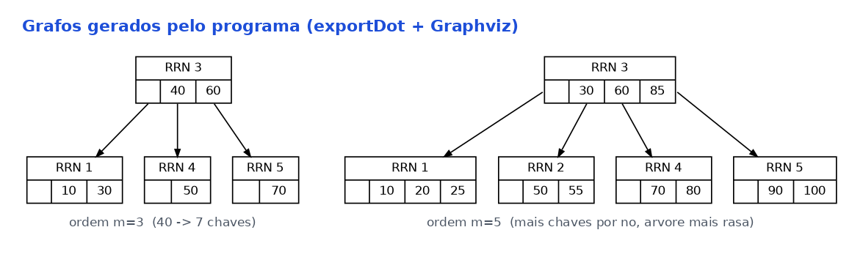
17. Grafos gerados pelo programa
• O programa exporta a árvore para Graphviz (exportDot) e gera a imagem do grafo.
• Cada caixa é um nó GRAVADO NO DISCO — o número é o RRN (a posição do registro no arquivo).
• m=3: no máximo 2 chaves por nó → mais níveis. m=5: até 4 chaves por nó → árvore mais rasa, menos acessos.
Mesma sequência de chaves, duas ordens m — à direita a árvore é mais rasa
Árvore B em Memória Secundária — AED-PG-2026 17/36

Slide 18
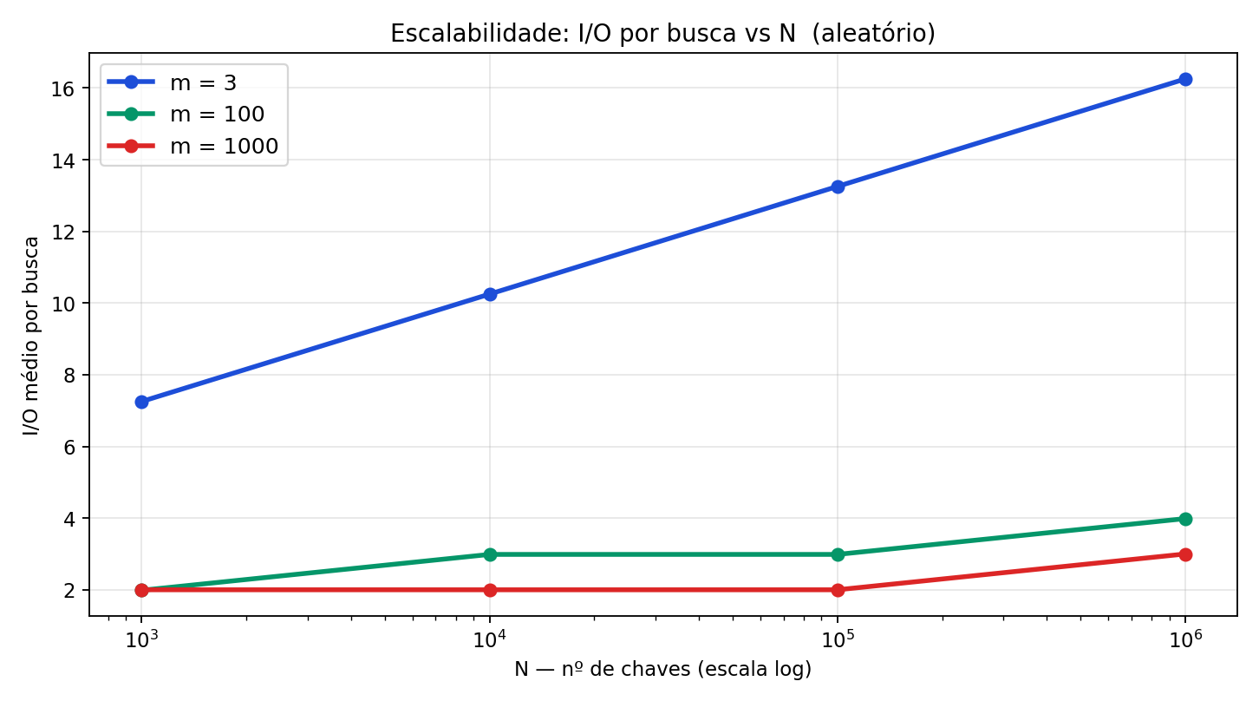
18. Os experimentos — a matriz de testes
• Exp. 1 - Impacto da ordem m: m em {3,4,5,8,16,32,64,100,128,256,512,1000}, N=10^5.
• Exp. 2 - Escala do conjunto: N em {10^3,10^4,10^5,10^6}, m em {3,100,1000}.
• Exp. 3 - Ocupação do arquivo: churn COM e SEM reaproveitamento.
• Exp. 4 - Tempo: CPU (user+sys) vs espera de I/O (getrusage).
• Modos aleatório e sequencial em todos.
• Novidade: validação em 2 máquinas (Notebook x Titan/USP) - disco idêntico.
Árvore B em Memória Secundária — AED-PG-2026 18/36

Slide 19
19. Metodologia e ambiente
• Driver não interativo (bench): roda inserção → busca → remoção e emite um CSV com todas as métricas.
• Cada configuração é reconstruída do zero (arquivo novo), garantindo medições independentes.
• Dois modos de carga: ALEATÓRIO (chaves embaralhadas) e SEQUENCIAL (em ordem) — estressam a árvore de formas diferentes.
• Tempo medido com getrusage: separa CPU de usuário, CPU de sistema (syscalls de I/O) e espera de I/O.
• Duas máquinas: meu Notebook e o servidor Titan (USP). Automação por run_all.sh + scripts Python.
• Métrica de referência sempre o contador de acessos — determinístico e comparável entre máquinas.
Árvore B em Memória Secundária — AED-PG-2026 19/36

Slide 20
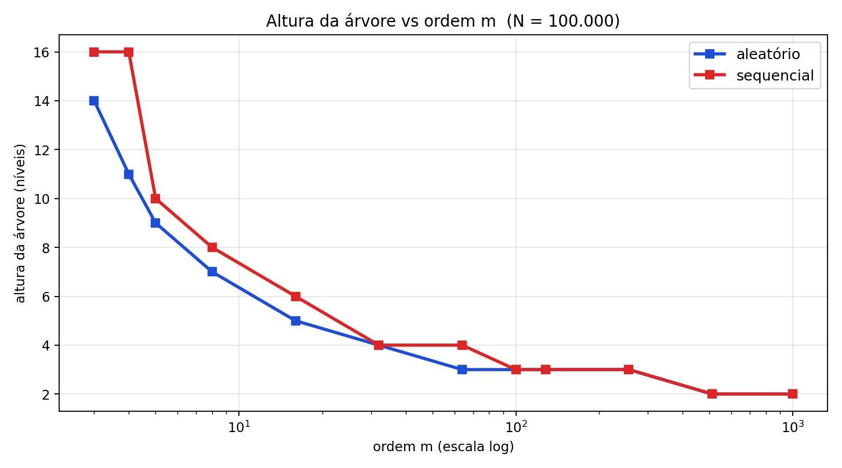
20. Métricas utilizadas
• Acessos ao disco - contador readNode+writeNode; total e média/op (métrica honesta de I/O).
• Altura da árvore - nº de níveis (~ log_m N).
• Ocupação - nós físicos, nós livres e tamanho em bytes.
• Tempo de parede (wall) - relógio de alta resolução.
• Tempo de CPU - usuário (lógica) e sistema (syscalls de I/O), via getrusage.
• Espera de I/O - wall menos CPU.
Árvore B em Memória Secundária — AED-PG-2026 20/36

Slide 21
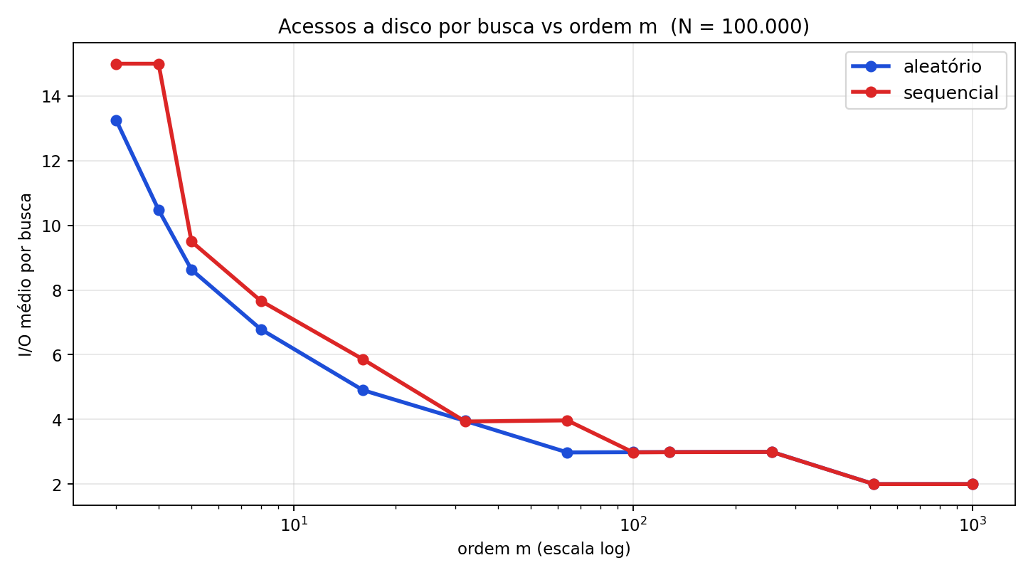
21. Impacto da ordem m — I/O por busca (N=10^5)
m | altura | busca I/O/op | inser. I/O/op | rem. I/O/op | arquivo (KB)
3 | 14 | 13.25 | 16.90 | 19.67 | 2,040
4 | 11 | 10.48 | 13.51 | 16.76 | 1,829
5 | 9 | 8.63 | 11.50 | 13.52 | 1,589
8 | 7 | 6.79 | 9.05 | 10.91 | 1,411
16 | 5 | 4.90 | 7.00 | 8.16 | 1,251
32 | 4 | 3.95 | 5.95 | 6.77 | 1,189
64 | 3 | 2.98 | 5.04 | 5.64 | 1,146
100 | 3 | 2.99 | 4.97 | 5.51 | 1,131
128 | 3 | 2.99 | 4.92 | 5.41 | 1,121
256 | 3 | 2.99 | 4.57 | 5.00 | 1,088
512 | 2 | 2.00 | 4.00 | 4.41 | 1,053
1000 | 2 | 2.00 | 3.99 | 4.34 | 1,016
I/O por busca cai de 13,25 (m=3, altura 14) para 2,00 (m>=512, altura 2). Ganho satura por volta de m~64-128.
Árvore B em Memória Secundária — AED-PG-2026 21/36

Slide 22
22. Impacto da ordem m — altura da árvore
• A altura é o número de níveis — e quase iguala o número de acessos por busca.
• Com m=3, a árvore tem 14 níveis para 100 mil chaves. É muito 'fundo' para uma estrutura de disco.
• Aumentando m, a altura DESPENCA em degraus: poucos níveis bastam, porque cada nó comporta muito mais chaves.
• A partir de m grande, a altura chega a 2 — não dá para ficar mais raso.
• Altura baixa = poucos acessos = a razão de existir da Árvore B.
Árvore B em Memória Secundária — AED-PG-2026 22/36

Slide 23
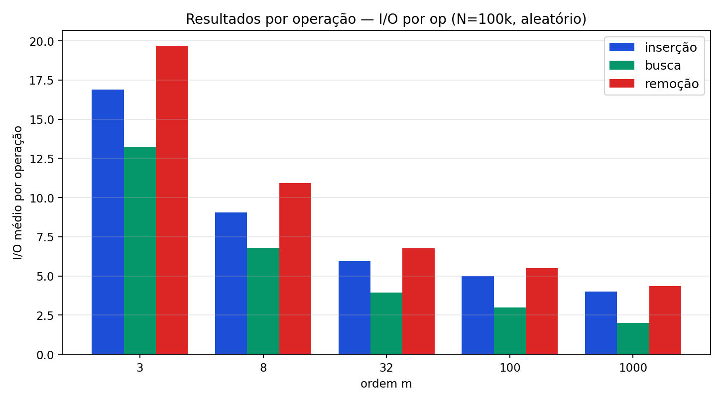
23. Resultados separados por operação
• Mesmo experimento, agora separando inserção, busca e remoção.
• A BUSCA é a mais barata: desce direto da raiz à folha (~altura acessos).
• INSERÇÃO custa um pouco mais: além de descer, pode reescrever nós no caminho (split).
• REMOÇÃO é a mais cara: pode ler irmãos para redistribuir/fundir nós (reparo de underflow).
• As três caem junto com m — e todas saturam quando a árvore chega a 2-3 níveis.
• Ou seja: o ganho de aumentar m vale para TODAS as operações, não só para a busca.
Árvore B em Memória Secundária — AED-PG-2026 23/36

Slide 24
24. Escala do conjunto (N de mil a 1 milhão)
• Agora fixamos a ordem e variamos o tamanho do conjunto N, de mil até um MILHÃO de chaves.
• Mesmo multiplicando N por mil, o número de acessos por busca quase não muda.
• Motivo: o custo é logarítmico na base m — dobrar/multiplicar os dados acrescenta no máximo um nível.
• Com m grande, a curva fica praticamente plana: a estrutura aguenta bases enormes.
• É a tradução prática de 'escalável': cresce o dado, não cresce o custo por operação.
Árvore B em Memória Secundária — AED-PG-2026 24/36

Slide 25
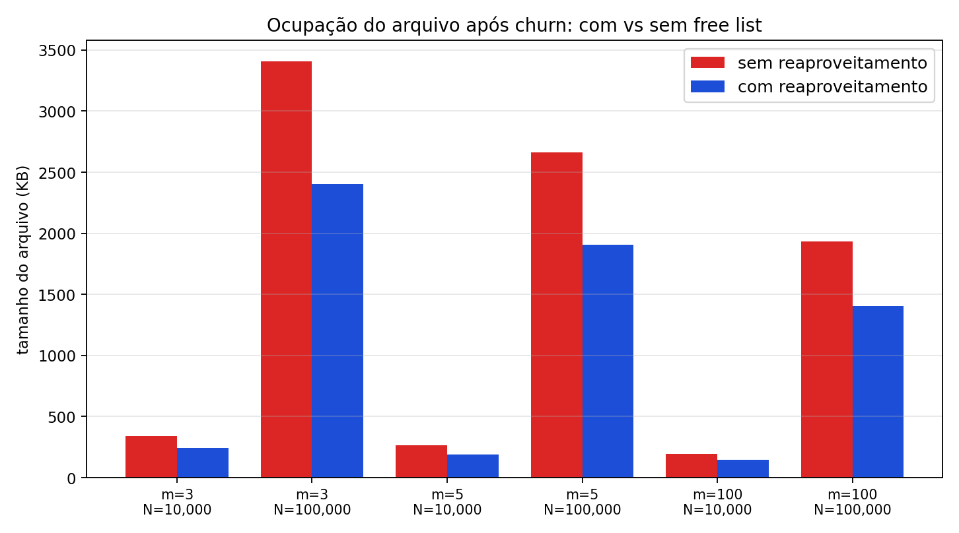
25. Reaproveitamento de nós — resultado (churn)
m | N | sem reuso (KB) | com reuso (KB) | economia
3 | 10,000 | 342 | 241 | 30%
3 | 100,000 | 3,407 | 2,404 | 29%
5 | 10,000 | 266 | 190 | 29%
5 | 100,000 | 2,663 | 1,905 | 28%
100 | 10,000 | 196 | 144 | 27%
100 | 100,000 | 1,931 | 1,404 | 27%
O reaproveitamento de nós economiza ~27-30% do tamanho do arquivo neste workload.
Árvore B em Memória Secundária — AED-PG-2026 25/36

Slide 26
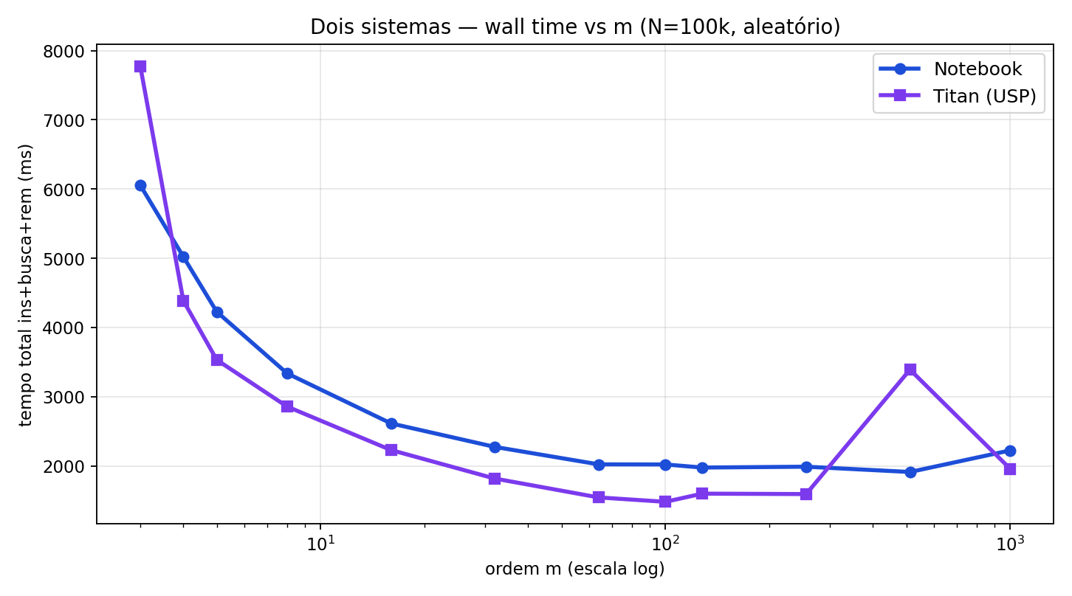
26. Dois sistemas — comparação de tempo (wall)
m | acessos disco | Notebook wall | Titan wall | speedup
3 | 4.982.252 | 6.05 s | 7.78 s | 0.78×
16 | 2.006.878 | 2.61 s | 2.23 s | 1.17×
100 | 1.346.869 | 2.02 s | 1.48 s | 1.36×
1000 | 1.033.255 | 2.22 s | 1.96 s | 1.14×
Mesmo programa, mesmo arquivo, duas máquinas. Acessos a disco idênticos; só o tempo muda — o Titan (USP) é mais rápido, mas a CURVA tem a mesma forma.
Árvore B em Memória Secundária — AED-PG-2026 26/36

Slide 27
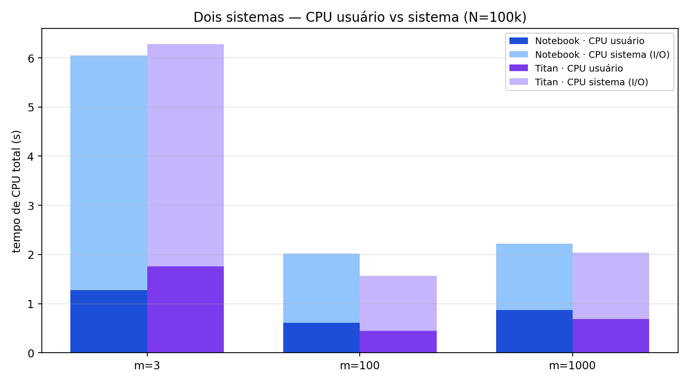
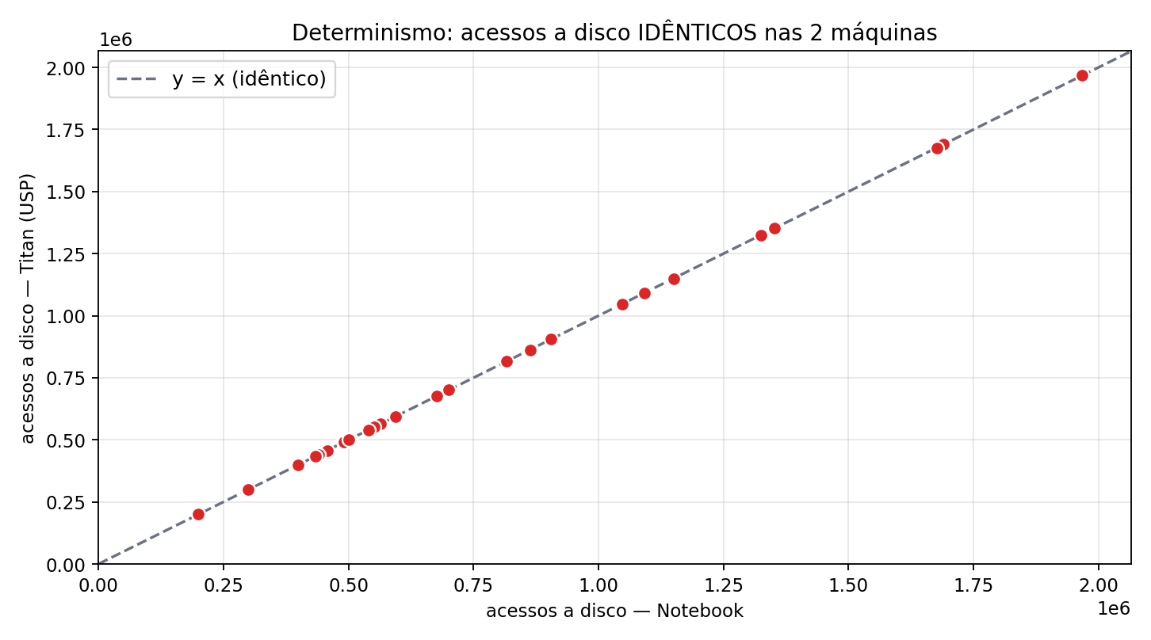
27. Dois sistemas — CPU e prova de determinismo
• Esquerda: o tempo é quase todo CPU de SISTEMA (chamadas de I/O ao SO), não espera de disco — efeito do cache de páginas. Por isso o relógio não é a métrica honesta.
• Direita: cada ponto é (acessos no Notebook, acessos no Titan). TODOS caem na reta y=x — ou seja, o número de acessos é exatamente igual nas duas máquinas.
• Conclusão: a implementação é determinística e portável; o hardware muda o tempo, nunca o comportamento lógico.
CPU usuário vs sistema (I/O) nas 2 máquinas
Acessos a disco idênticos — pontos sobre a reta y=x
Árvore B em Memória Secundária — AED-PG-2026 27/36

Slide 28
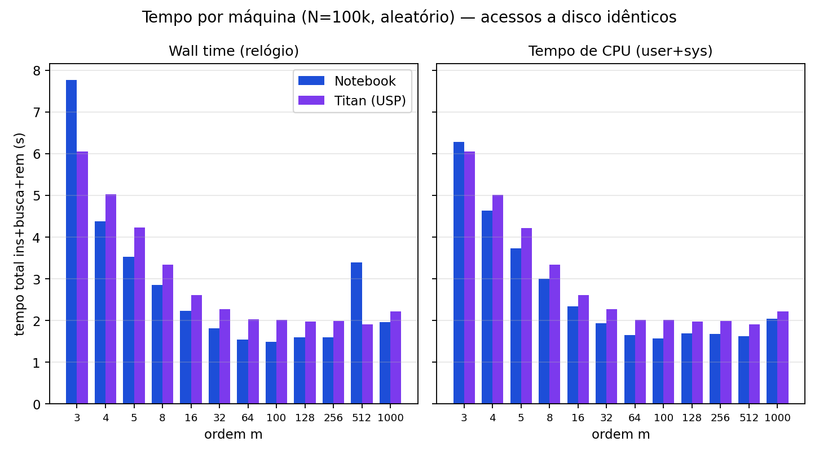
28. Dois sistemas — validação cruzada (resumo)
• Execução em duas máquinas: Notebook x Titan (USP).
• Acessos a disco IDÊNTICOS nas duas — resultado determinístico, independente do hardware.
• Apenas o tempo varia: wall time (inclui espera de I/O e carga) e tempo de CPU (user+sys, só o trabalho do processo).
• Comparação automatizada via compare.py a partir dos CSVs de cada máquina.
Árvore B em Memória Secundária — AED-PG-2026 28/36

Slide 29
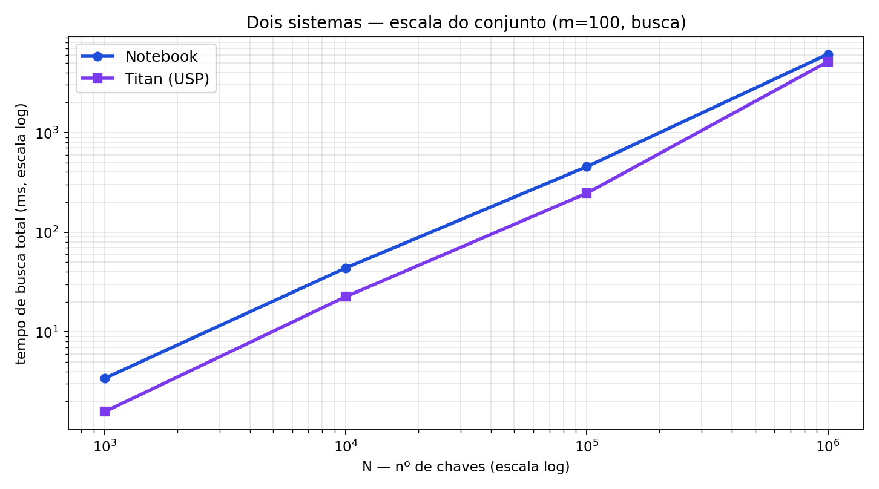
29. Dois sistemas — escala do conjunto
• Agora variando N de mil a um MILHÃO de chaves (ordem m=100), nas duas máquinas.
• Multiplicamos N por 1000 e o tempo de busca cresce devagar — porque a árvore é logarítmica na base m.
• As duas máquinas mantêm a mesma tendência; o Titan fica abaixo (mais rápido), em paralelo.
• É a prova prática de escalabilidade: a estrutura aguenta bases grandes sem explodir o custo.
Árvore B em Memória Secundária — AED-PG-2026 29/36

Slide 30
30. E se usássemos union no header? (sugestão do prof.)
Como está hoje
• Header { root, total, free_head } e BNode { n, A[], K[] } são dois tipos SEPARADOS.
• Toda E/S serializa campo a campo com memcpy (readHeader/writeHeader/readNode/writeNode).
• O registro 0 (header) usa só 12 bytes, mas reserva uma página inteira (PAGE_SIZE) para manter o RRN uniforme: offset = rrn × PAGE_SIZE.
• O nó LIVRE "esconde" o ponteiro do próximo em K[1] (com n = -1) — funciona, mas é implícito.
Com union { Header; BNode; FreeNode; }
• Um único tipo Página: todos os registros (header e nós) compartilham a MESMA página de tamanho fixo — garantido em tempo de compilação por sizeof.
• Lê/escreve a página inteira de uma vez e a interpreta como header (RRN 0) ou nó (RRN ≥ 1): some a serialização campo a campo → menos código e menos bugs de offset (justo as dificuldades que tivemos).
• A lista de livres ganha um campo explícito FreeNode.next no lugar do "K[1] mágico" → autodocumentado.
• Custo: gravar struct cru depende de layout/padding/endianness → menos portável (a validação Notebook×Titan supõe layout igual); ler membro ≠ do escrito é UB em C++ — mitiga-se com memcpy / std::bit_cast.
• Veredito: página uniforme e código enxuto, em troca de cuidado com a portabilidade do binário.
Árvore B em Memória Secundária — AED-PG-2026 30/36

Slide 31
31. Dificuldades técnicas
• Indexação 1-based dos nós (RRN 0 é o header): exigiu cuidado em todo cálculo de posição.
• Remoção: manter o caminho (path) na ordem certa para reparar o underflow foi a parte mais difícil.
• eofbit do fstream: uma leitura no fim do arquivo deixava o stream em estado de erro e fazia leituras seguintes falharem em silêncio — resolvido com clear().
• Garantir de verdade 1 nó por I/O: nenhuma estrutura podia 'esconder' a árvore em RAM.
• Serialização campo a campo (memcpy): funciona, mas é verbosa e propensa a erros de offset — daí a sugestão do union.
Árvore B em Memória Secundária — AED-PG-2026 31/36

Slide 32
32. Vantagens × Desvantagens (trade-offs)
Vantagens
• Altura baixa → pouquíssimos acessos ao disco.
• Sempre balanceada, sem reorganização global.
• Ideal para memória secundária e índices de SGBD.
• Determinística: mesmo resultado em qualquer máquina.
• Reaproveitamento de espaço via lista de livres.
Desvantagens / custos
• Nós podem ficar subocupados (~50% no caso sequencial).
• Remoção é complexa (sucessor, redistribuição, fusão).
• Para m muito grande, varrer as chaves dentro do nó passa a custar CPU.
• Trade-off central: m maior → menos I/O, mas mais CPU por nó.
• Existe, portanto, um m ÓTIMO (nó do tamanho de um bloco de disco).
Árvore B em Memória Secundária — AED-PG-2026 32/36

Slide 33
33. Aplicações práticas
• Índices de SGBDs: B-tree / B+ tree são a base dos índices de MySQL/InnoDB, PostgreSQL, Oracle e SQL Server.
• Sistemas de arquivos: NTFS, HFS+/APFS, ext4 (HTree) e Btrfs usam B-trees para diretórios e metadados.
• Armazenamento chave-valor / embarcado: BerkeleyDB, SQLite, LMDB.
• Onde eu usaria: como índice (primário ou secundário) de um banco de dados em disco - exatamente o cenário deste trabalho.
Árvore B em Memória Secundária — AED-PG-2026 33/36

Slide 34
34. Ferramentas utilizadas
Implementação & experimentos
• Linguagem: C++17 (g++ -O2) — núcleo da Árvore B em disco.
• Build: GNU Make (parametriza a ordem via -DM=<m>).
• Persistência: std::fstream (arquivo binário, registros de tamanho fixo).
• Graphviz (dot): renderiza os grafos exportados pelo programa (exportDot).
• Python 3 + matplotlib / numpy: gráficos dos experimentos.
• Pillow (PIL): montagem dos GIFs da demonstração.
• python-pptx + reportlab: geração automática dos slides (PPTX e PDF).
• Bash: run_all.sh automatiza a suíte; getrusage mede CPU/I/O.
• Git/GitHub: versionamento. Validação cruzada: Notebook + servidor Titan (USP).
Processo & reprodutibilidade
• Versionamento com Git
• Experimentos reprodutíveis (CSV)
• Build parametrizável: make M=<ordem>
• Validação cruzada em 2 máquinas
Árvore B em Memória Secundária — AED-PG-2026 34/36

Slide 35
35. Conclusão
• Implementamos uma Árvore B que opera estritamente em disco, com 1 nó por I/O — exatamente como o enunciado pede.
• Achado 1: o I/O por operação cai com m até SATURAR (~ m=64-128). Existe um m ótimo — o nó dimensionado para um bloco de disco.
• Achado 2: o reaproveitamento de nós (free list) economiza ~27-30% do tamanho do arquivo no workload de churn.
• Achado 3: resultados DETERMINÍSTICOS — acessos a disco idênticos em 2 máquinas (Notebook x Titan/USP); só o tempo varia.
• Mensagem final: a Árvore B é rasa, balanceada e econômica em acessos — por isso é a base de bancos de dados e sistemas de arquivos.
Árvore B em Memória Secundária — AED-PG-2026 35/36

Slide 36
36. Referências
• Comer, D. (1979). The Ubiquitous B-Tree. ACM Computing Surveys, 11(2), 121-137.
• Knuth, D. The Art of Computer Programming, Vol. 3 — Sorting and Searching.
• Folk, M. & Zoellick, B. File Structures.
• Bayer, R. & McCreight, E. (1972). Organization and Maintenance of Large Ordered Indexes.
• Baranauskas, J. A. Slides AED-PG-2026 (Árvores B). DCM / USP.
• Obrigado! Ficamos à disposição para perguntas.
Árvore B em Memória Secundária — AED-PG-2026 36/36

